Slide 1
React好客租房项目Day09

Slide 2

目
房屋详情模块-功能实现
好客租房移动Web本阶段小结&下阶段目标
用户登录功能
用户登录功能-表单校验
Contents

Slide 3
目
房屋详情模块-功能实现
好客租房移动Web本阶段小结&下阶段目标
用户登录功能
用户登录功能-表单校验
Contents

Slide 4


1.1 房屋详情模块-功能实现
房屋详情模块功页面模板说明
掌握程度：应用
要点提示
08：23
创建了HouseDetail组件-房屋详情
修改了HeaderNav组件的右侧按钮
创建了HousePackage组件-房屋配套
视

Slide 5
1.2 房屋详情模块-功能实现
路由参数的说明和基本使用
掌握程度：应用
要点提示
13：05
房源有多个，那么URL路径也就有多个，那么需要多少个路由规则来匹配呢？一个还是多个？
如何配置路由参数
如何获取路由参数
视
总

Slide 6

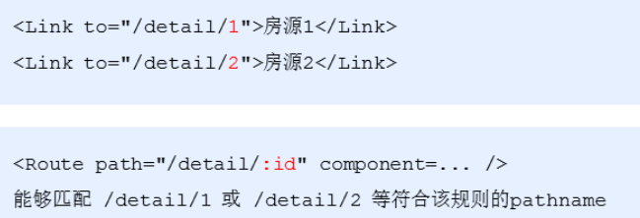
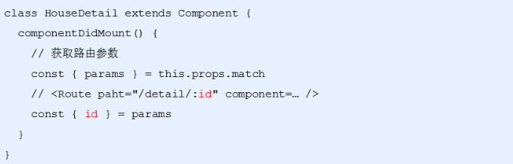
1.2.1 路由参数的说明和基本使用
课堂问答
知识总结
房源有多个，那么URL路径也就有多个，那么需要多少个路由规则来匹配呢？一个还是多个？
使用 一个 路由规则匹配不同的URL路径，同时I获取到URL中不同的内容，利用路由参数来解决
让一个路由规则，同时匹配多个符合该规则的URL路径
语法：/detail/:id ，其中:id 就是路由参数
获取路由参数： props.match.params
视
总

Slide 7
1.3 房屋详情模块-功能实现
展示房屋详情-1
掌握程度：应用
要点提示
09：29
在HoustList页面给HouseItem组件添加点击事件
点击房屋列表后跳转到HouseDetail页面，携带参数id
在HouseDetail页面获取id，请求接口获取数据
视
练

Slide 8


1.3.1 展示房屋详情-1
10分钟
动动手，自己来实现展示房屋详情吧！
练习
在找房页面中，给每一个房源列表添加点击事件，onClick
在点击事件用通过 this.props.history.push 来跳转到详情页面，需要携带id参数
在HouseDetail页面初始化一个方法 getHouseDetail，在componentDidMount中调用
在getHouseDetail 方法中，获取参数id
根据接口请求服务器
获取服务器返回的数据，设置到state中
视
提示
练

Slide 9
1.4 房屋详情模块-功能实现
展示房屋详情-2
掌握程度：理解
要点提示
17：13
根据获取的数据来渲染页面
视
总

Slide 10
1.4.1 展示房屋详情-2
课堂问答
知识总结
需要渲染的数据比较的多，需要分清楚服务器返回的数据代表什么意思
在渲染数据的时候注意当前要渲染的是一个数组还是单个的数据
解构出需要的数据
渲染小区名称
渲染轮播图
渲染标签
渲染价格，房型，面积等
渲染装修，楼层，朝向等
渲染地图
渲染房屋配套
渲染房屋概况
渲染推荐
视
总

Slide 11
目
房屋详情模块-功能实现
好客租房移动Web本阶段小结&下阶段目标
用户登录功能
用户登录功能-表单校验
Contents

Slide 12
2.1 好客租房移动Web本阶段小结&下阶段目标
好客租房移动Web（中）总结
掌握程度：应用
要点提示
09：22
视
总

Slide 13
2.1.1 好客租房移动Web（中）总结
课堂问答
知识总结
地图找房模块：百度地图API，地图覆盖物，CSS Modules解决样式覆盖问题，脚手架环境变量，axios公共URL配置
列表找房模块：条件筛选组件封装（变化点），房源列表，react-virtualized（InfiniteLoader，WindowScroller），react-spring动画库
房屋详情模块：路由参数（/:id 和 props.match.params），展示房屋详情
视
总

Slide 14
2.2 好客租房移动Web本阶段小结&下阶段目标
好客租房移动Web（下）学习目标
掌握程度：应用
要点提示
01：26
视

Slide 15
目
房屋详情模块-功能实现
好客租房移动Web本阶段小结&下阶段目标
用户登录功能
用户登录功能-表单校验
Contents

Slide 16
3.1 用户登录功能
登录模块功能分析
掌握程度：应用
要点提示
05：57
登录模块有一些什么功能
视
总

Slide 17
3.1.1 登录模块功能分析
课堂问答
知识总结
用户登录
我的页面
封装路由访问控制组件
视
总

Slide 18
3.2 用户登录功能
用户登录-分析页面结构和样式
掌握程度：理解
要点提示
03：34
视

Slide 19
3.3 用户登录功能
用户登录-登录功能1
掌握程度：应用
要点提示
07：37
把文本框与密码框设置成受控组件
给表单添加onSubmit事件，在事件处理函数中取消默认行为
视
总
练

Slide 20
3.3.1 用户登录-登录功能1
知识总结
课堂问答
添加状态：username和password
使用受控组件方式获取表单元素值
给form表单添加 onSubmit
创建方法 handleSubmit，在事件处理函数中取消默认行为
视
总
练

Slide 21

3.3.2 用户登录-登录功能1
7分钟
动动手，自己来实现登录前期逻辑吧！
练习
添加状态：username和password
给文本框和密码框设置value属性，值为 this.state.username | this.state.password
给文本框和密码框设置onChange事件，在对应的事件处理函数中利用this.state更新状态
给form表单添加 onSubmit
创建方法 handleSubmit，在事件处理函数中取消默认行为
视
总
提示
练

Slide 22
3.4 用户登录功能
用户登录-登录功能完成
掌握程度：理解
要点提示
10：09
获取账号密码
请求服务器
判断是否登录成功
视
总
练

Slide 23
3.4.1 用户登录-登录功能完成
知识总结
课堂问答
在方法中，通过username和password获取到账号和密码
使用API调用登录接口，将username和password作为参数
判断返回值status为200时候，表示登录成功
登录成功后，将token保存到本地存储中（hkzf_token）
返回登录前的页面
视
总
练

Slide 24
3.4.2 用户登录-登录功能完成
7分钟
动动手，自己来完成登录功能请求服务器的逻辑吧！
练习
在方法中，通过username和password获取到账号和密码
使用API调用登录接口，将username和password作为参数
判断返回值status为200时候，表示登录成功
登录成功后，将token保存到本地存储中（hkzf_token）
返回登录前的页面
视
总
提示
练

Slide 25
React项目第09天-上午复习
上午复习
在房屋详情模块，如何进行通用路由配置？如何进行参数的接收？
说出登录功能的业务逻辑？

Slide 26
React项目第09天-上午复习
上午复习
在房屋详情模块，如何进行通用路由配置？如何进行参数的接收？
-语法：/detail/:id ，其中:id 就是路由参数
-获取路由参数： props.match.params
说出登录功能的业务逻辑？
先把文本输入框和密码框设置为受控组件
给form表单绑定onSubmit事件，在事件处理函数中先取消默认提交行为
获取用户名和密码，请求服务器，如果返回的status是200，代表登录成功，需要把token保存到本地，如果不是200，提示用户登录失败，token的作用是记录用户的登录状态（身份验证）

Slide 27
目
房屋详情模块-功能实现
好客租房移动Web本阶段小结&下阶段目标
用户登录功能
用户登录功能-表单校验
Contents

Slide 28
4.1 用户登录功能-表单校验
用户登录-表单校验说明
掌握程度：应用
要点提示
07：02
可以利用antd-mobile中的InputItem来实现
可以用更加通用的formik 来实现
视
总

Slide 29
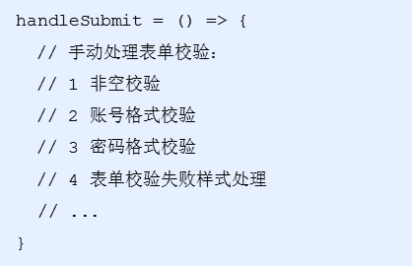
4.1.1 用户登录-表单校验说明
知识总结
课堂问答
表单提交前，需要先进性表单验证，验证通过后再提交表单
方式一：antd-mobile 组件库的方式（需要InputItem文本输入组件）
推荐：使用更通用的 formik，React中专门用来进行表单处理和表单校验的库
视
总

Slide 30
4.2 用户登录功能-表单校验
formik介绍
掌握程度：应用
要点提示
09：39
formik的作用
视
总

Slide 31
4.2.1 formik介绍
知识总结
课堂问答
场景：表单处理，表单验证
优势：轻松处理React中的复杂表单，包括：获取表单元素的值，表单验证和错误信息，处理表单提交，并且将这些内容放在一起统一处理，有利于代码阅读，重构，测试等
使用两种方式：1. 高阶组件（withFormik） 2. render-props（<Formik render={() => {}} />）
视
总

Slide 32
4.3 用户登录功能-表单校验
使用formik重构登录功能
掌握程度：应用
要点提示
18：19
利用formik高阶组件来对Login组件进行一次封装
视
总

Slide 33
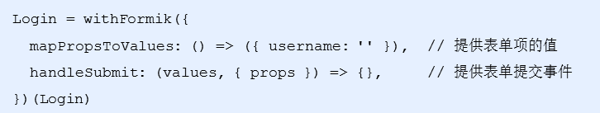
4.3.1 使用formik重构登录功能
知识总结
课堂问答
安装： yarn add formik
导入 withFormik，使用withFormit 高阶组件包裹Login组件
为withFormit提供配置对象： mapPropsToValues / handleSubmit
在Login组件中，通过props获取到values（表单元素值对象），handleSubmit，handleChange
使用values提供的值，设置为表单元素的value，使用handleChange设置为表单元素的onChange
使用handleSubmit设置为表单的onSubmit
在handleSubmit中，通过values获取到表单元素值
在handleSubmit中，完成登录逻辑
视
总

Slide 34
4.4 用户登录功能-表单校验
两种表单验证方式
掌握程度：应用
要点提示
06：13
推荐利用validationSchema 来进行校验
视
总

Slide 35
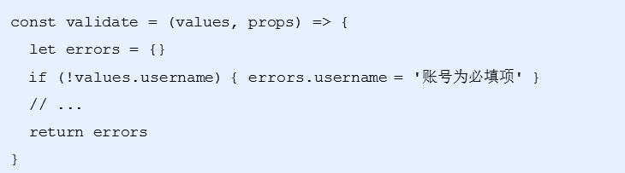
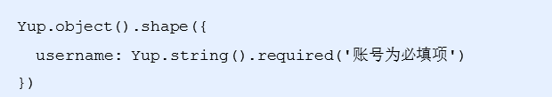
4.4.1 两种表单验证方式
课堂问答
知识总结
通过validate 配置手动校验
通过 validationSchema 配置项配合Yup来校验
推荐： validationSchema配合Yup的方式进行表单校验
视
总

Slide 36
4.5 用户登录功能-表单校验
给登录功能添加表单验证
掌握程度：应用
要点提示
17：53
推荐利用validationSchema 来进行校验
视
总

Slide 37
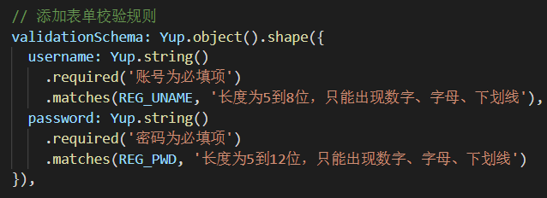

4.5.1 给登录功能添加表单验证
课堂问答
知识总结
安装： yarn add yup 导入Yup
在 withFormik 中添加配置项 validationSchema，使用 Yup 添加表单校验规则
在 Login 组件中，通过 props 获取到 errors（错误信息）和 touched（是否访问过，注意：需要给表单元素添加 handleBlur 处理失焦点事件才生效！）
在表单元素中通过这两个对象展示表单校验错误信
视
总

Slide 38
4.6 用户登录功能-表单校验
简化表单处理
掌握程度：应用
要点提示
07：29
推荐利用validationSchema 来进行校验
视
总

Slide 39
4.6.1 简化表单处理
课堂问答
知识总结
导入 Form 组件，替换 form 元素，去掉 onSubmit
导入 Field 组件，替换 input 表单元素，去掉 onChange、onBlur、value
导入 ErrorMessage 组件，替换原来的错误消息逻辑代码
去掉所有 props
视
总

Slide 40
React项目第09天-复习
今日复习
配置通用路由，并且获取路由参数
实现房屋详情的功能
登录功能的实现
formik的介绍
利用formik来进行登录模块的表单验证
利用formik提供的组件来优化登录模块

Slide 41
看懂模板HouseDetail的结构
能够获取到数据，渲染到组件上
能够配置通用路由规则，并且获取路由参数
能够看懂登录页面的模板结构(/Login/index.js)
能够把文本框和密码框设置为受控组件
能够给form表单绑定onSubmit事件，取消默认行为
能够实现获取用户名和密码请求服务器的逻辑，并且保持token
能够说出token的作用
知道formik的作用
能够参照文档来实现简单的表单校验
能够给登录功能添加表单校验
能够使用formik中提供的组件：Form, Field, ErrorMessage，来对登录模块进行优化
目标
TARGET

Slide 42


